Slide 1
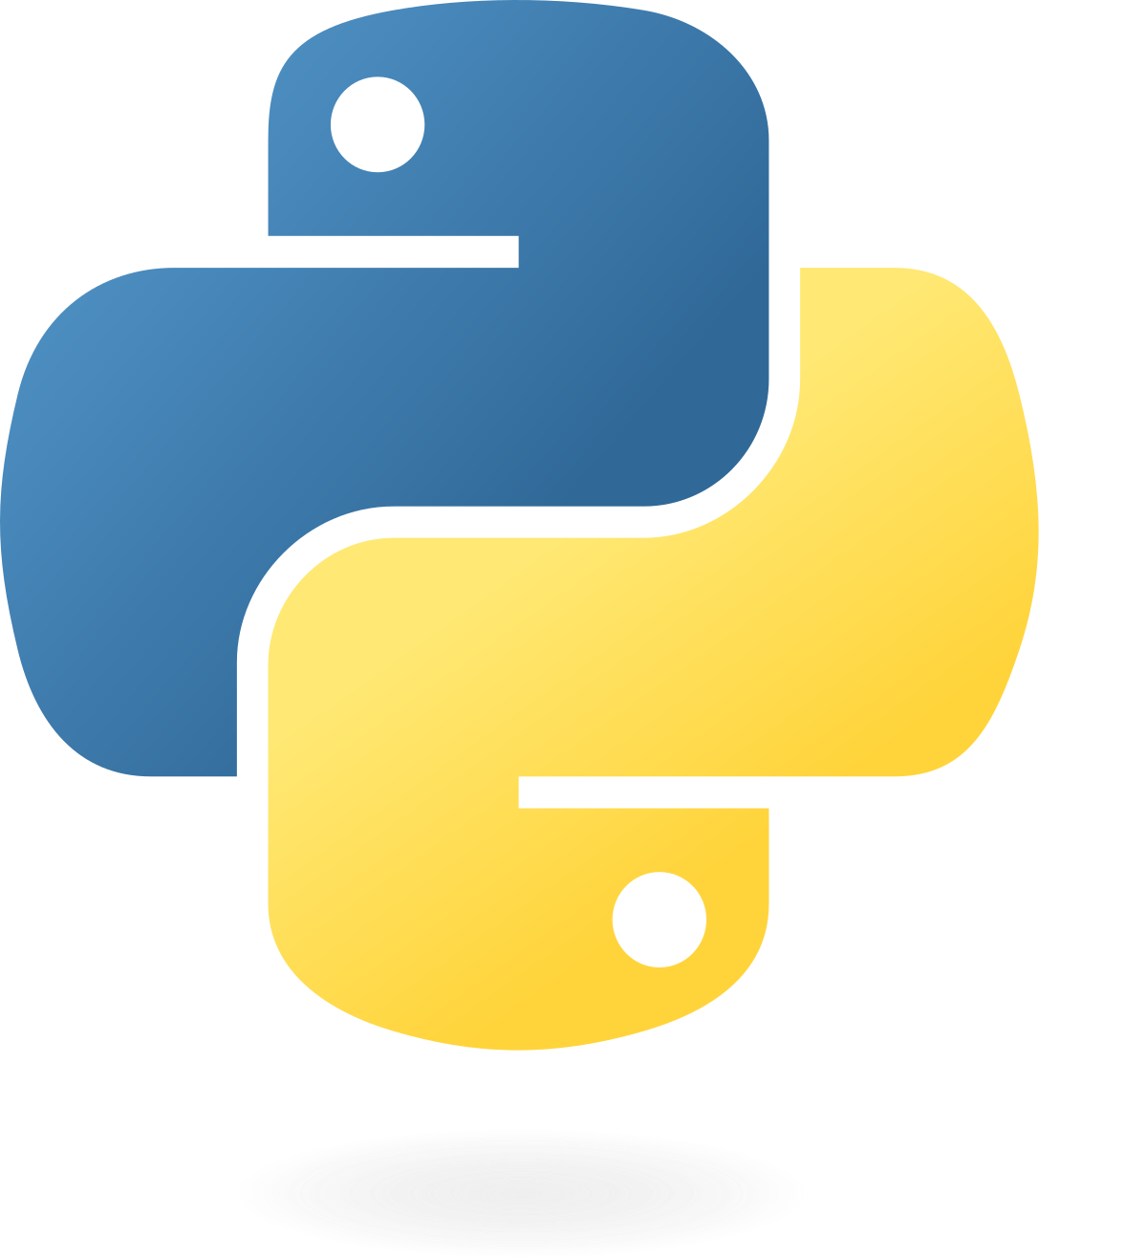

Python
COLLÈGE DE PARIS​
Rendre l’excellence accessible à tous !
Jacem mestiri
2024-2025

Slide 2


Introduction aux fonctions:
Qu'est-ce qu'une fonction ?
Imaginez une machine à café :
Vous appuyez sur un bouton, elle fait tout le travail (chauffer l'eau, moudre le café, etc.) et vous donne un café.
Vous pouvez appuyer sur le bouton autant de fois que vous voulez pour obtenir votre café.
Une fonction en Python fonctionne de la même manière :
Vous la définissez une fois.
Vous pouvez l’appeler plusieurs fois pour exécuter la même tâche.

Slide 3
Introduction aux fonctions:
Pourquoi utiliser des fonctions ?
Réduction de la répétition : Pas besoin de réécrire les mêmes lignes de code plusieurs fois.
Lisibilité : Le code est plus facile à lire et à comprendre.
Maintenance : Si une modification est nécessaire, il suffit de la faire dans la fonction.

Slide 4


Création d’une function: La recette de base
def nom_de_la_fonction(parametres): Documentation (facultative) : Explique ce que fait la fonction.
# Instructions : Que doit faire la fonction ? return resultat # (facultatif) : La valeur que la fonction retourne.
def dire_bonjour(): print("Bonjour à tous !")
Appel de la fonction:
dire_bonjour()

Slide 5
Les paramètres:Rendre les fonctions flexibles:Exemple1
Une fonction peut recevoir des paramètres pour personnaliser son comportement:
def saluer(prenom): print(f"Bonjour, {prenom} !").
Appelons cette fonction avec des prénoms différents :Appel de la fonction:
saluer("Alice") saluer("Bob")

Slide 6
Les paramètres:Rendre les fonctions flexibles:Exemple2
def addition(a, b): resultat = a + b print(f"La somme de {a} et {b} est {resultat}.")
Appelons cette fonction avec des prénoms différents :Appel de la fonction:
addition(5, 7) addition(10, 20)

Slide 7
Les fonctions avec un retour de Valeur:
Avec le mot-clé return, une fonction peut retourner un résultat :
def multiplication(a, b): return a * b
Appelons la function :
Resultat=multiplication(4,5):
print(f"Le produit est {resultat}.")

Slide 8
Paramètres avec valeurs Par default
On peut définir une valeur par défaut pour un paramètre.
def saluer(prenom="Inconnu"): print(f"Bonjour, {prenom} !")
Appelons la fonction avec ou sans paramètre
saluer("Alice") saluer()

Slide 9
Les fonctions Lambda:Plus simples, Plus rapides
Une fonction lambda est une fonction anonyme, parfaite pour des calculs simples.
carre = lambda x: x ** 2 print(carre(6)) # Affiche 36

